Slide 1
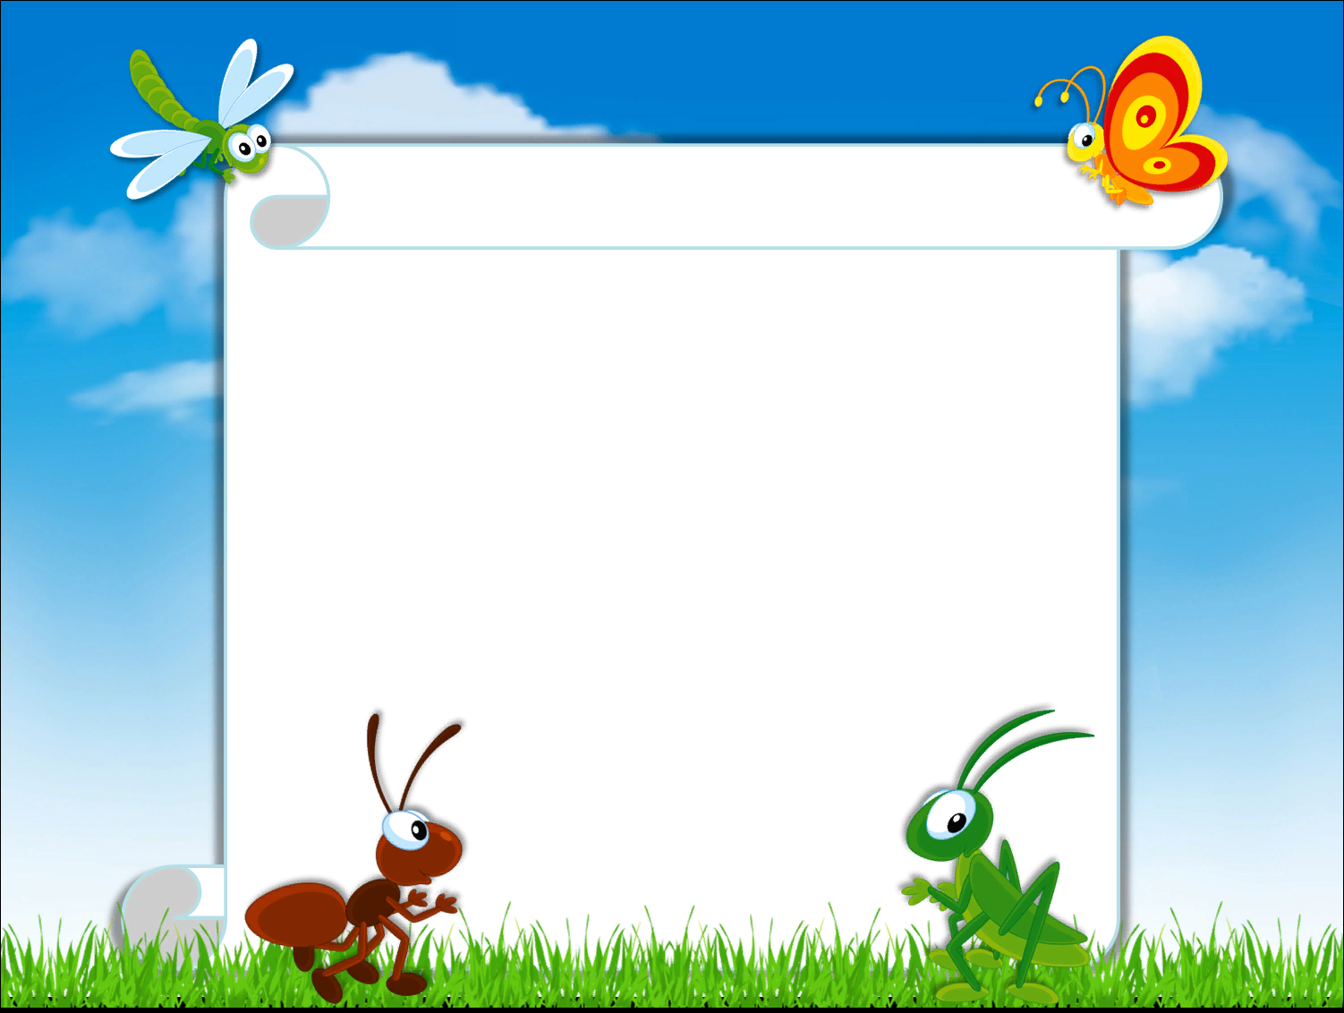
Презентация на тему «Насекомые»
Выполнено воспитателем
МБДОУ № 30
«Теремок»
ст. Ленинградской
Яровенко Н.С.

Slide 2
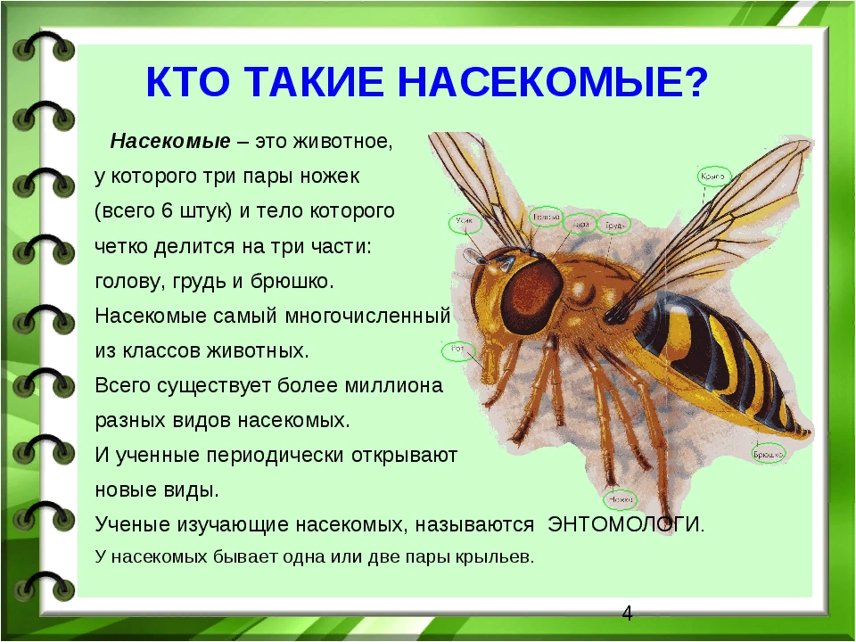

Slide 3
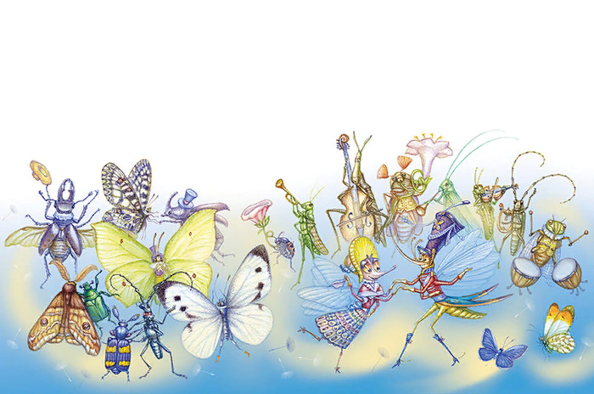
В природе около трех миллионов видов насекомых, но ученые изучили лишь примерно миллион. Численность насекомых превышает численностью всех животных и рыб на земле, и даже людей. Представляете, как их много?

Slide 4
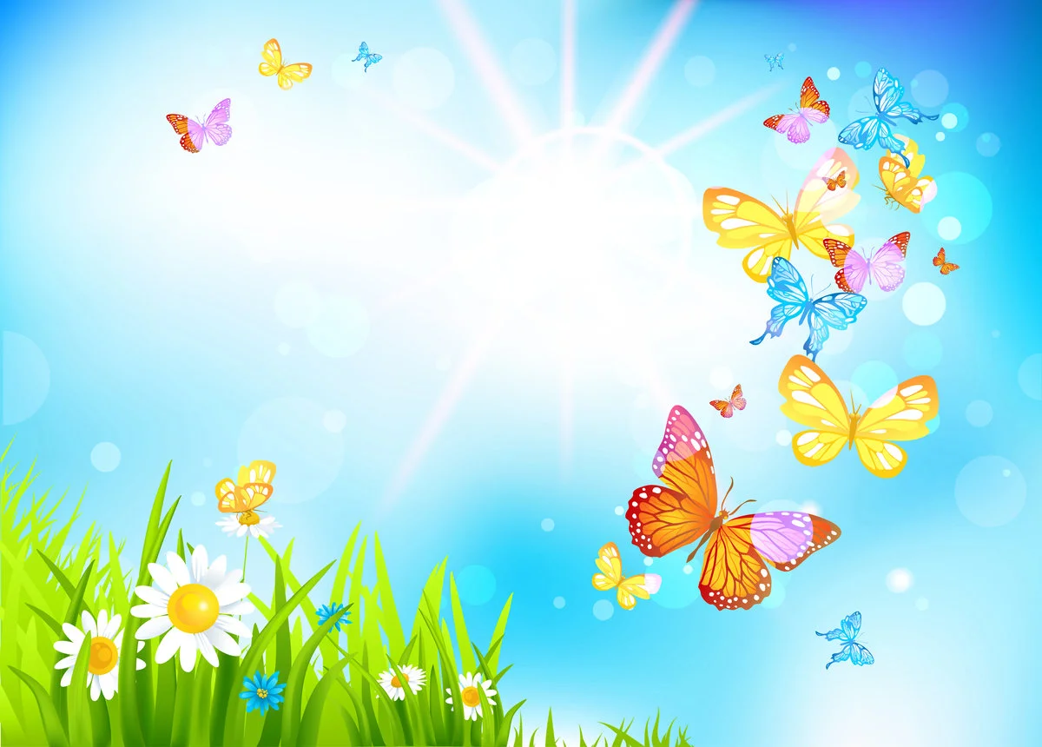
Бабочка
Бабочка
Бабочки – красота природы. Их много вокруг. Окраска бабочек разная. Это радует наши глаза.
Бабочки бывают маленькие и большие. Их тело покрыто мелкими чешуйками.
Бабочки питаются нектаром цветов. Они пьют его хоботком. Весной, когда цветов ещё мало, бабочки пьют сок берёзы или клёна.
Вопросы:
*Какого цвета бабочки?
*Какого они размера?
*Чем покрыто тело бабочек?
*Чем питаются бабочки?

Slide 5
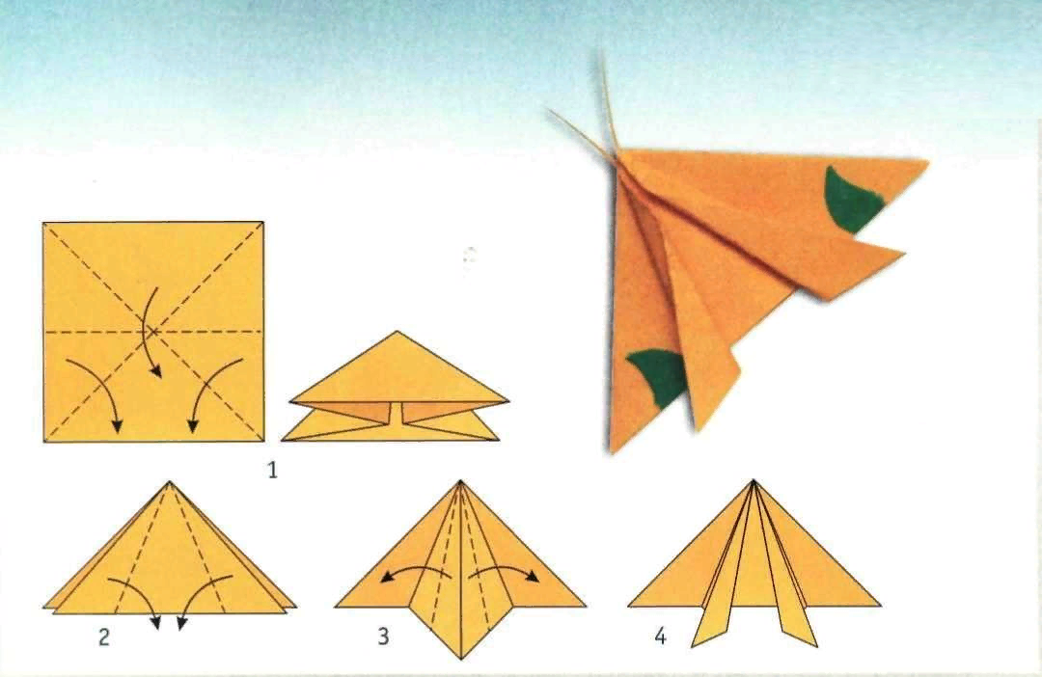
Попробуй сделать бабочку и укрась ее на свое усмотрение.

Slide 6
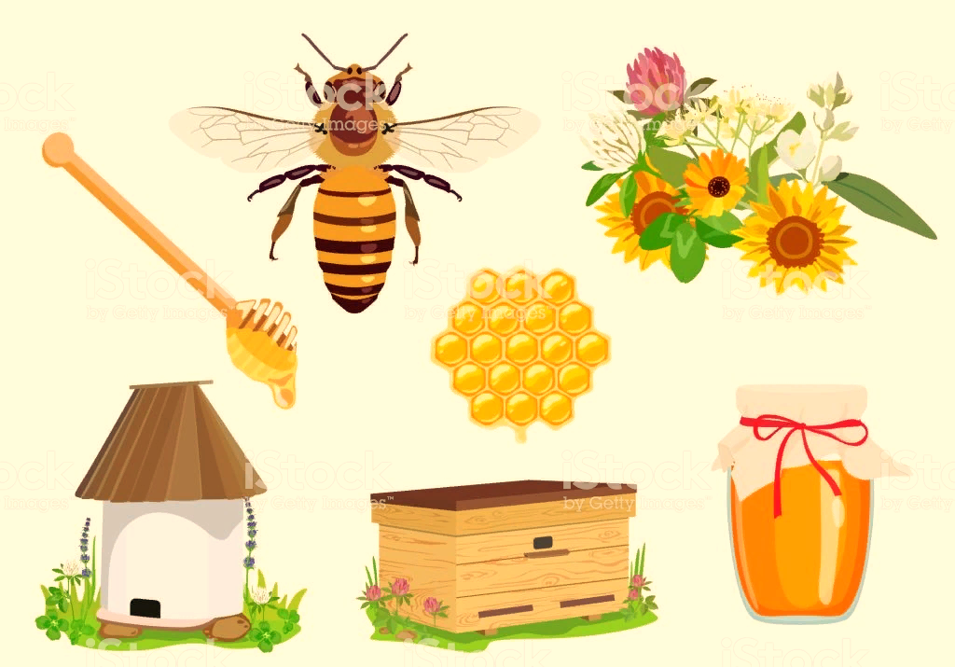
Пчелы
У медоносной пчелы есть семья. Она называется рой. Сестрицы - пчёлы живут дружно. Найдёт пчела много мёда, остальным расскажет.
-Она же не умеет говорить! Только жужжит.
Верно, говорить не умеет, зато умеет танцевать.
Пчелкин танец простой. Она летает по кругу или по восьмёрке, громко жужжит и виляет брюшком.
Как будто говорит:
- Я нашла много мёда! Летите за мной поскорее.
Вопросы:
Почему пчёлку называют медоносной?
Как называется пчелиная семья?
Как пчёлка передаёт информацию другим пчёлам?
Назови пчелу ласково.
Как назвать очень большую пчелу, очень маленькую?..
Чьи крылья у пчелы?

Slide 7
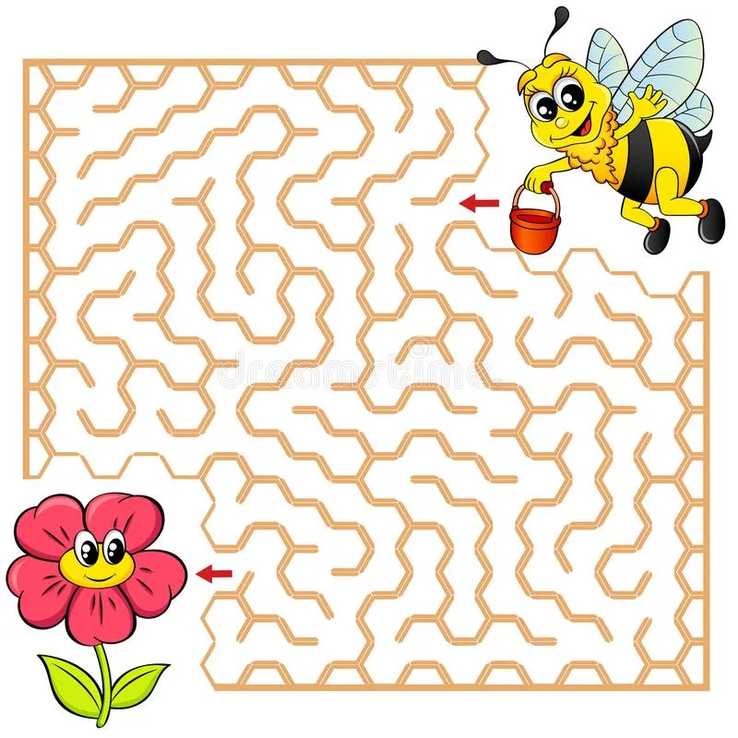
Помоги пчелке добраться до цветка

Slide 8

Стрекоза
Стрекозы живут около воды: рек, ручьев, озёр. Летает стрекоза очень быстро, ловко уворачивается. Скорость такая, что мчащегося на велосипеде человека догнать может.
Стрекозы – охотники. У них отличное зрение. Стрекозы как вертолёты носятся над водоёмом в поисках добычи. Их добыча – мелкие комары, мошки. Большая стрекоза нападает на стрекозок поменьше. Не побрезгует гусеницей.
Когда стрекоза летит, ноги складывает домиком. Получается ловушка. Зазевался комар и попал в домик из её цепких лапок. Стрекоза сразу его в рот отправляет.
Стрекозы – красивые насекомые. Береги их. Они украшают природу.
Вопросы:
Где обитают стрекозы?
Что они едят?
Как стрекоза охотится?
Назови стрекозу ласково.
Как назвать очень большую стрекозу, очень маленькую?..
Чьи крылья у стрекозы?

Slide 9
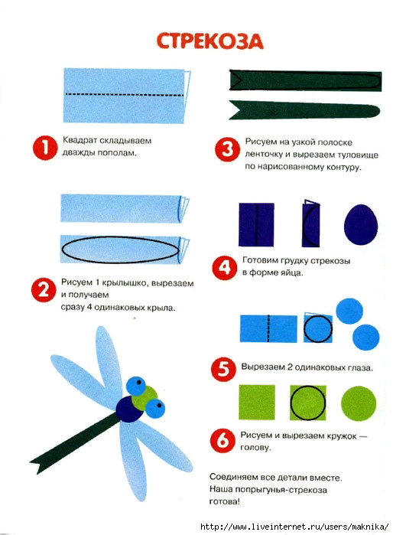
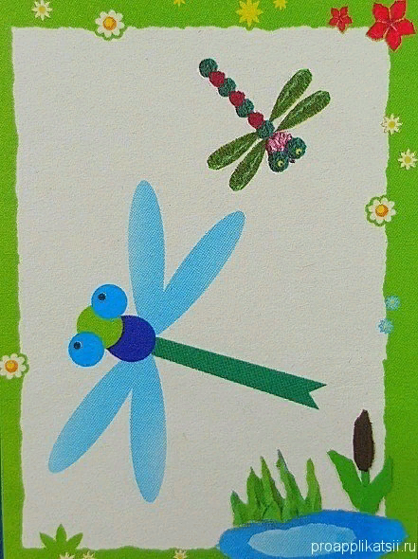
Аппликация «Стрекоза». У тебя все получится!

Slide 10
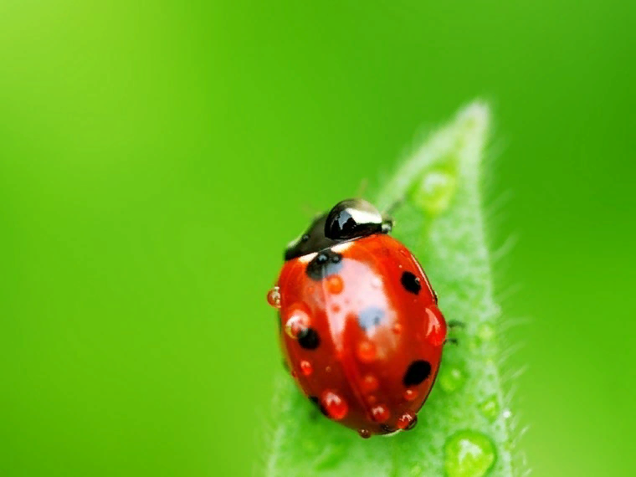
Божья коровка
Небольшой жук божья коровка известен всем. У неё есть два жёстких и прочных крыла жёлтого, оранжевого или красного цвета с чёрненькими точками. А под ними прячутся мягкие крылышки.
Верхние крылья для защиты. Нижние крылья для полёта. Надо божьей коровке полететь, верхние крылья поднимаются, нижние расправляются, и жук летит.
Не обижай божью коровку. Она – верный друг и помощник. В саду и в теплицах на растениях поселяются вредители – тли. Тли высасывают соки из листьев. Листья засыхают, сворачиваются и опадают.
А божья коровка поедает тлей, спасая растения. Божью коровку разводят специально и выпускают на огороды. Там она борется с тлями, помогая людям.
Вопросы:
*Зачем божьей коровке разные крылья?
*Что ест жук?
*Чем вредят тли растениям?

Slide 11
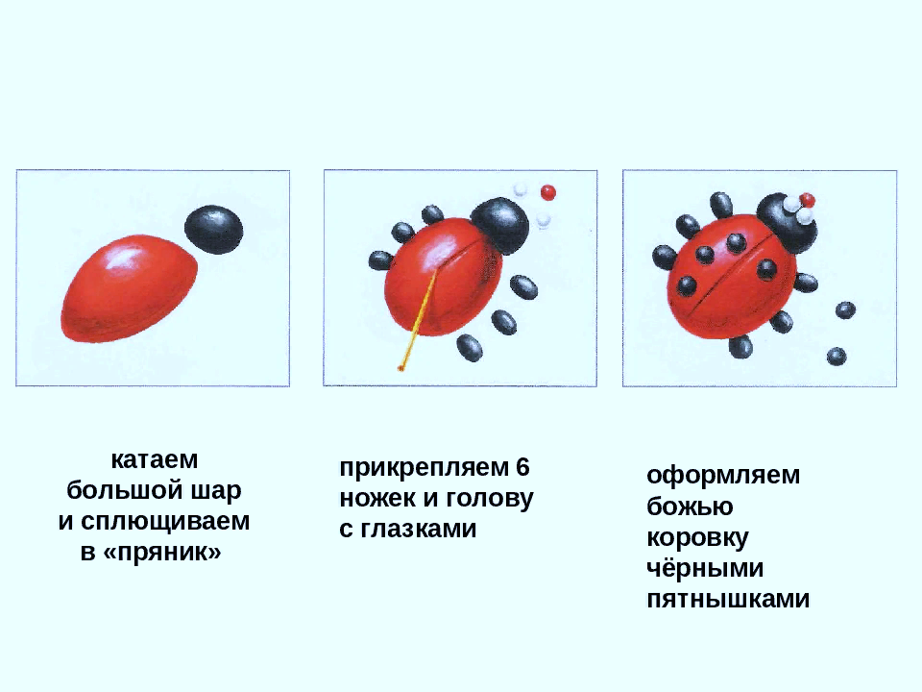
Божью коровку можно слепить из пластилина.

Slide 12
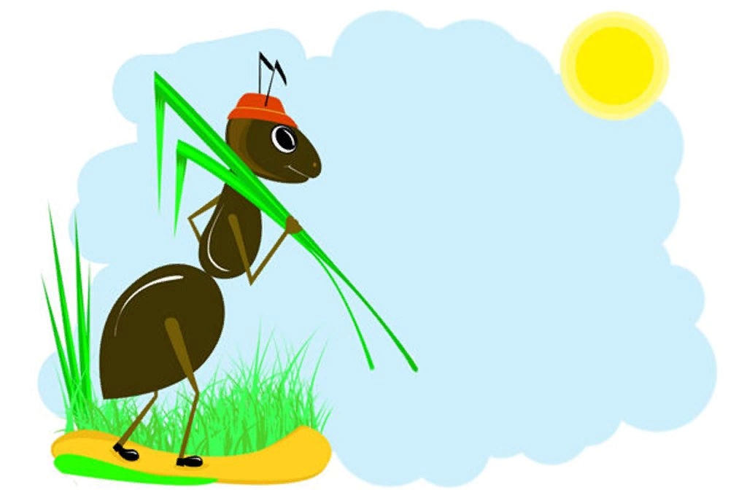
Муравьи
В тёплое время года повсюду можно встретить муравьев. Бегают по своим муравьиным делам туда-сюда. Кажется, они такие мелкие и глупые. На самом деле муравьи – умные насекомые. Их мозг работает, как мощный компьютер. Так говорят учёные.
Муравьи – сильные
насекомые. Муравей
поднимает груз в 50
раз тяжелее его самого. Маленький муравей не
даст себя в обиду.
Он брызгает на обидчиков
муравьиной кислотой. Муравьиная кислота едкая.
От неё даже бывают ожоги.
Людям муравьиная кислота не страшна. Но трогать муравьёв, разорять
муравейники нельзя. Муравьи – полезные насекомые в лесу.
Вопросы:
Как называется муравьиный дом?
Как работает мозг муравья?
Чем брызгает муравей на обидчиков?
Назови муравья ласково.
Как назвать очень большого муравья, очень маленького?..
Чья голова у муравья?

Slide 13
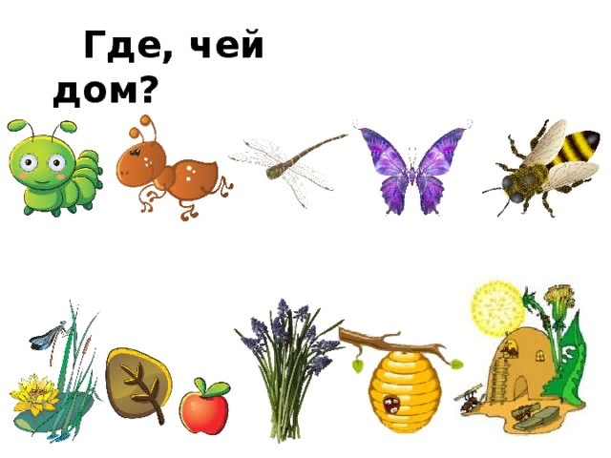
Угадай, где чей домик?

Slide 14

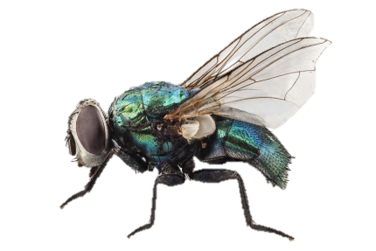
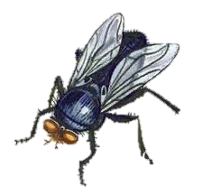
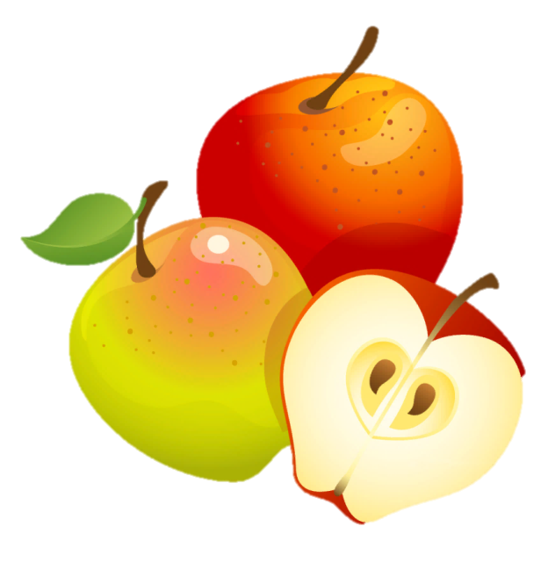
Муха
Муху знают все. Она вредная и назойливая. Жужжит, жужжит.
У мухи шесть ног и четыре крыла.
Крылья прозрачные. Два передних крыла для полёта. Задние крылья для равновесия в полёте. Они называются жужальца.
На ногах у мухи есть липучки. Они помогают мухе ползать даже вверх ногами.
Муха переносит разные болезни. Она ползает везде, и к лапкам прилипает грязь с микробами. Проползёт муха по чистому месту и оставит на нём микробов.
Вопросы.
Где живёт муха?
Какие у мухи крылья?
Почему муха может ползать вверх ногами?
Почему муха переносит разные болезни?
Назови муху ласково.
Как назвать очень большую муху, очень маленькую?..

Slide 15
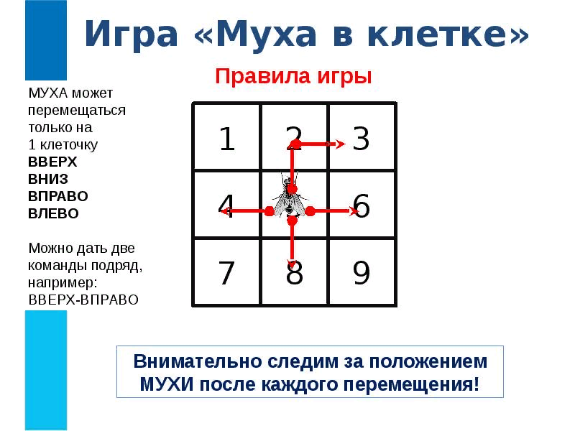
Поиграй с мухой!

Slide 16

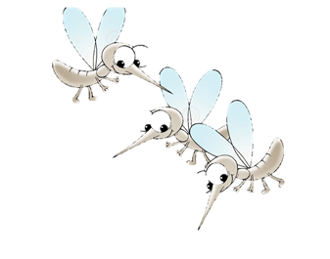
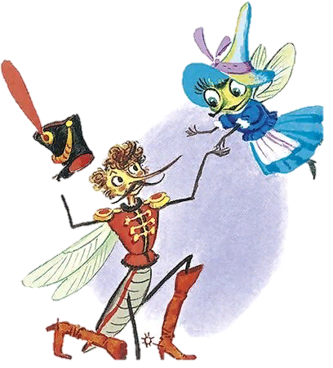
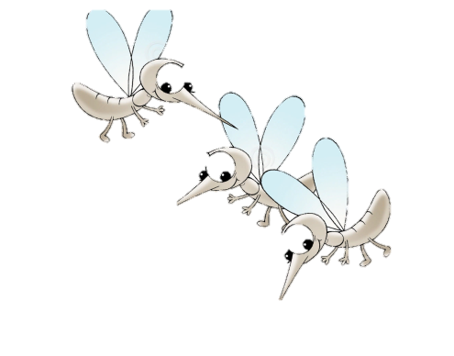
Комар
Отгадай загадку: "Серый. С двумя крыльями. Летит - звенит. Больно кусается."
На голове у комара усы и хоботок. Комар звуков не издаёт. Звон идёт от комариных крыльев. Летит комар, а крылья тонко дребезжат. Получается звон.
Мы не любим комаров. Усядется комар на человека или животное, хоботком проткнёт кожу и кровь пьёт. Под кожу попадёт ядовитая комариная слюна. Из-за этого яда место укуса долго чешется. Комары летят на тепло. Вечерами и ночью тёплых животных найти проще. Кусают нас только комарихи. А комары пьют цветочный нектар. Их хоботки очень тонкие. Толстую кожу человека и шкуру животного они не прокусят.
Вопросы:
Сколько крыльев у комара?
Какой звук издаёт комар, когда летит?
Откуда этот звук?
Чем питаются комары?
Как комары находят кого укусить?
Почему место укуса долго зудит и чешется?
Назови комара ласково.
Как назвать очень большого комара, очень маленького?..
Чьи крылья у комара?

Slide 17

«Исправь ошибку»

Slide 18

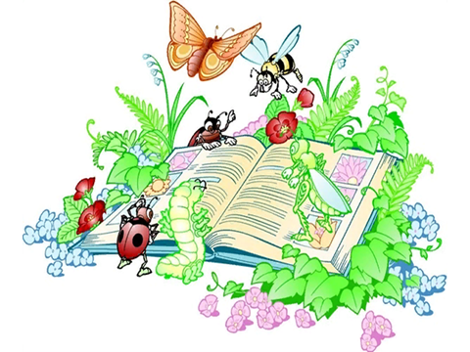
С
П
А
С
И
Б
О
за внимание!

